Slide 1
Knihovnické systémy a standardy (VIKBA10)
2. Standardy používané v knihovnách
Martin Krčál
KSS - kurz pro studenty KISK FF MU
Brno, 23. února 2018
Notes:
1

Slide 2
Kategorie standardů

Slide 3
Standardy v knihovnách
protokoly pro přenos záznamů
formáty pro popis zdrojů
katalogizační pravidla
metadata a další standardy v digitálních knihovnách
ochrana a identifikace dokumentů
klasifikace zdrojů

Slide 4
Protokoly

Slide 5
Protokoly
k čemu slouží protokoly
  pro přenos dat mezi prohlížečem a serverem (http, ftp,…)
  pro přenos dat mezi službami (Z39.50)
jak protokoly fungují

Slide 6
Z39.50
ANSI standard pro výměnu dat mezi systémy
Library of Congress
počátky v 70.letech
  komunikace LoC a OCLC
architektura client-server
Z-jazyk + kódování
nezávislý na platformě a systému
  univerzální použití

Slide 7
Z39.50
vyhledávání, editace, získávání, předávání informací z/do vzdálených systémů
  lze využít jen pro některou část
praxe
  vyhledávání ve vzdálených knihovních systémech (metavyhledávače)
  sdílená katalogizace
  přispívání do Souborného katalogu ČR
Z39.50 gateway

Slide 8
OAI-PMH
protokol pro sklízení metadat
  nesklízí se vše
  pouze updatované záznamy
client-server
podporuje XML ve formátu Dublin Core
verze 2.0 (2008)
Herbert van de Sompel
  protokol pro sklízení dat z DL

Slide 9
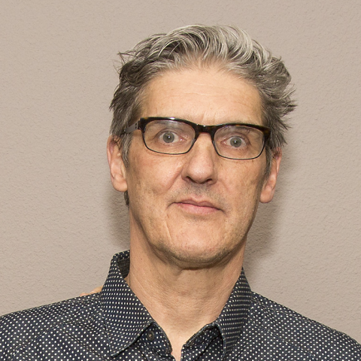
Herbert van de Sompel
* 20.3.1957 v Gentu
belgický knihovník a informatik
studia na Univerzitě v Gentu
působil jako vedoucí oddělení automatizace v univerzitní knihovně na UG
oblasti zájmu
  automatizace knihovních systémů, efektivní využívání EIZ a vyhledávání (SFX, openURL a principy linkování), volný přístup k informacím (projekt Open Archives Initiative, OAI-PMH, OAI-ORE, ), LTP
aktuálně
  Los Alamos National Laboratory
  projekt Memento – výzkum nových možností archivace webu, podpora LoC

Slide 10
OAI-PMH
využití v praxi:
  digitální knihovny
  repozitáře a archivy
  Thesis.cz
  discovery služby

Slide 11
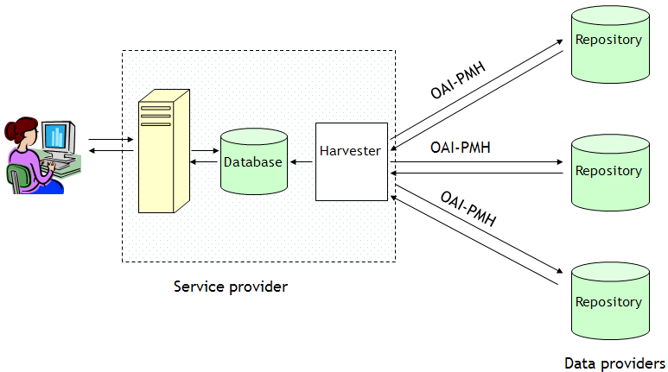
Fungování OAI-PMH
Zdroj: http://www.jbi.hio.no/bibin/dill/summer_school/2011/xml-making_use.html

Slide 12
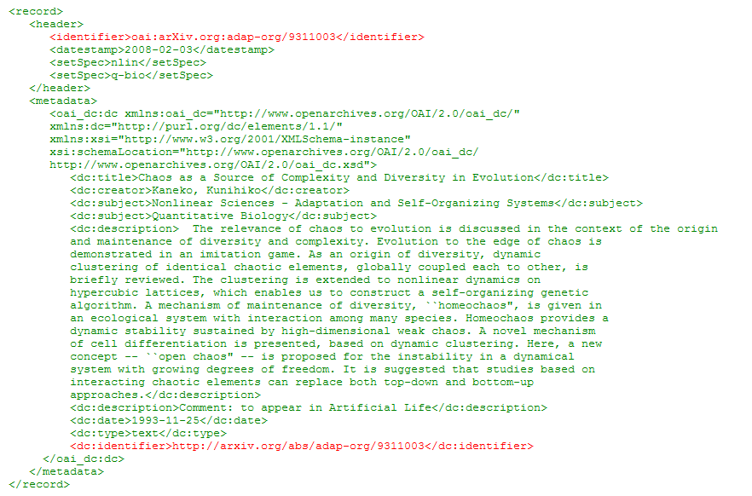
Výstup v DC

Slide 13
Příkazy
Identify = popis služby
  http://arxiv.org/oai2?verb=Identify
ListMetadataFormats = seznam formátů
  http://arxiv.org/oai2?verb=ListMetadataFormats
ListSets = seznam sestav (dle fakulty, oborů)
  http://arxiv.org/oai2?verb=ListSets
ListIdentifiers = seznam všech identifikátorů
  http://arxiv.org/oai2?verb=ListIdentifiers&metadataPrefix=oai_dc
ListRecords = seznam všech záznamů
  http://export.arxiv.org/oai2?verb=ListRecords&metadataPrefix=oai_dc&set=stat
GetRecord = získat záznam
  http://arxiv.org/oai2?verb=GetRecord&metadataPrefix=oai_dc&identifier=oai:arXiv.org:adap-org/9311003

Slide 14
SRU/SRW
LoC
standard založený na XML
pro vyhledávání záznamů ve vzdálených systémech přes URL
jazyk CQL
server/báze?parametry
  version, operation, query, maximumRecords

Slide 15
SRU/SRW
příklady:
  http://knihomol.phil.muni.cz/adssru?version=1.1&operation=explain
  http://knihomol.phil.muni.cz/adssru?version=1.1&operation=searchRetrieve&query=dc.identifier=1904271189&maximumRecords=1
  http://knihomol.phil.muni.cz/adssru?version=1.1&operation=searchRetrieve&query=dinosaur&maximumRecords=10
  http://opencontent.indexdata.com/wikipedia?version=1.1&operation=searchRetrieve&query=Einstein&maximumRecords=3
  další: http://www.loc.gov/standards/sru/misc/simple.html

Slide 16
SOAP
Simple Object Access Protocol
výměna zpráv po internetu přes http
dotazování i výstup v XML
využití pro přenos dat mezi webovými službami
univerzální (na jazyku a platformě)
poměrně složitý
envelope, header, body
video

Slide 17
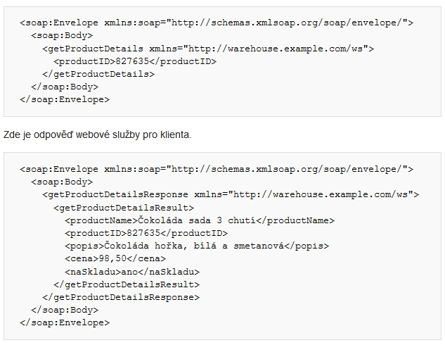
SOAP
ukázka
Zdroj: http://cs.wikipedia.org/wiki/SOAP

Slide 18
SIP2
Standard Interchange Protocol 2
vyvinuto 3M
komunikace mezi knihovními systémy a výpůjčními zařízeními
využití
  selfcheck
ukázka použití:
  https://code.google.com/p/php-sip2/wiki/UsageExample

Slide 19
Formáty pro popis zdrojů

Slide 20
MARC21
vyvinut v 60. letech (Henriette Avram)
  1970 – standard v USA, 1973 . mezinárodní
Machine Readable Catalogue
formát pro popis dokumentů
v ČR podporovaný formát
definuje pole záznamu
  jaké údaje do nich zapíšeme
  100 – jmenné záhlaví
  245 – názvové údaje
  jak údaje zapisujeme a interpunkci řeší katalogizační pravidla!!!
vyvíjí LoC

Slide 21
Další druhy MARCů
anglo-saské
  USMARC
  UKMARC
  CANMARC
  OCLC-MARC
franko-italské
  INTERMARC
  PICAMARK
mezinárodní
  UNIMARC

Slide 22
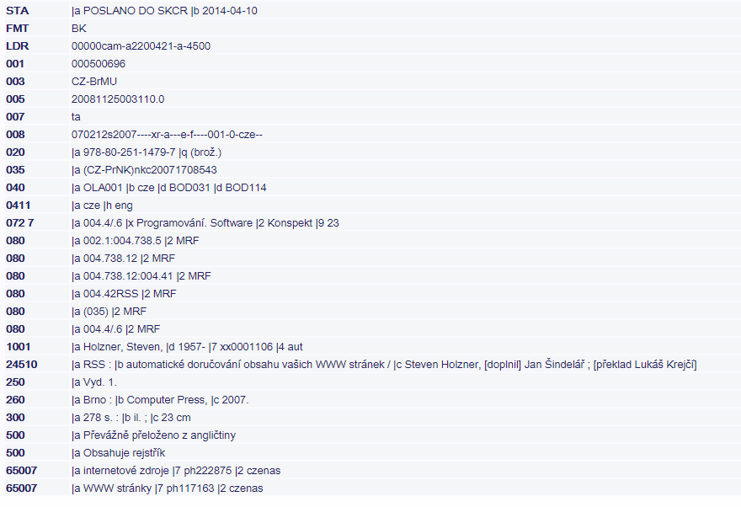
Struktura MARC21

Slide 23
MARCXML
LoC
MARC21 převedený do XML
pro výměnu a uchovávání dat
původně pro záznamy z KS, ale lze použít i pro DL
původně pouze pro potřeby knihoven
více info
  http://www.loc.gov/standards/marcxml
  ukázka XML

Slide 24
BIBFRAME
navržen jako nástupce MARCu
založen na XML
využívá strukturu RDF
3 kategorie vyjádření díla
  dílo, vyjádření, jednotka
univerzální
  vhodné nejen pro texty, ale i pro audio a video, objekty, akce,…

Slide 25
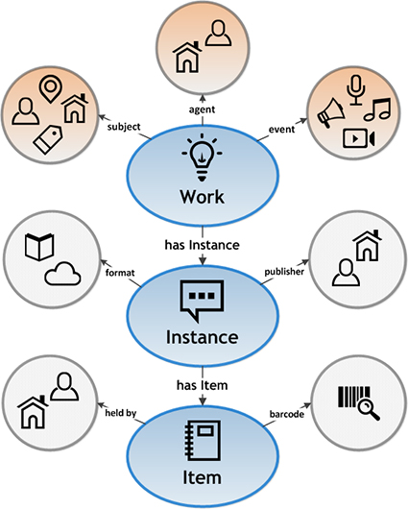
Schéma BIBFRAME
Němcová, Božena. Babička.
5. vydání.
Bratislava
Mladé letá
1965
tištěné/PDF/e-pub/…
Sign.: I 169977
Status: absenční
Přír. č.: 123456789
MZK
Zdroj: Loc.gov

Slide 26
FRBR
Functional Requirements for Bibliographic Records
vytvořila IFLA v roce 1998
model definuje entity, vztahy mezi nimi a atributy
abstraktní - dílo, vyjádření
hmotné – provedení, jednotka
článek o FRBR

Slide 27
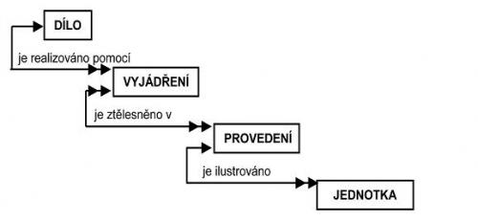
Schéma FRBR
Němcová, Božena. Babička.
vydání
forma zveřejnění
kniha
film
scénář
divadelní hra
konkrétní provedení
Zdroj: Inflow

Slide 28
RIS - Research Information Systems
výměnný formát pro citace
textový formát
vyvinul Thomson Reuters pro EndNote
definovaná pole

Slide 29
Ukázka RIS
TY - JOUR
AU - Shannon, Claude E.
PY - 1948/07//
TI - A Mathematical Theory of Communication
T2 - Bell System Technical Journal
SP - 379
EP - 423
VL - 27
ER -

Slide 30
BibTex
vznikl v roce 1985
textový formát pro vkládání literatury do BibTex (LATEX)
jednoduchá struktura
lze aplikovat na šablonu citačního stylu

Slide 31
Struktura BibTex
@Book{nemcova,
author = „Božena {Němcová} ",
title = „Babička",
publisher = „Mladé letá",
year = „ 1956",
address = „Bratislava",
edition = „5. vyd."
}

Slide 32
Katalogizační pravidla

Slide 33
AACR2
angloamerická katalogizační pravidla
vznik v 60. letech
cíl: snaha sjednotit různá katalogizační pravidla (USA+GB)
později mezinárodní standard
1978 – revize dokumentu (v.2)
další revize 1998, 2002
nevyhovuje potřebám katalogizace
  nové typy dokumentů, diverzifikace,…

Slide 34
RDA (Resource Description and Access)
vyvíjeno od 1997
1. vydání v roce 2010
nahradila AACR2 (v ČR 2015)
i mimo anglo-americké prostředí
cíl: usnadnit výměnu dokumentů
založeno na FRBR
hlavní změny proti AACR2
  struktura FRBR, méně zkracování, zdrojem popisu celý dokument

Slide 35
Metadatové formáty

Slide 36
METS (Metadata Encoding & Transmission Standard)
standard pro metadata, XML
využití
  v digitálních knihovnách
  pro výměnu dokumentů mezi systémy
  pro výměnu dat mezi DL a uživateli

Slide 37
Struktura METS
hlavička
popisná metadata
administrativní metadata
  technická (formát, velikost, datum), legislativní (práva, licence), zdrojová (info o původním dok.)
strukturální mapy a odkazy
  návaznost souborů, uzly (odkazy mezi částmi dokumentů = hyperlinky)
sekce souborů
  přehled souborů, jak na sebe navazují

Slide 38
MODS (Metadata Object Description Schema)
LoC standard
XML metadatový formát
kompromis mezi DC (jednoduchý) a MARC (příliš složitý)
MODS Lite = 15 prvků
využití:
  katalogy, archivy, muzea, digitální knihovny, popis webových stránek
pro různé druhy dokumentů
  tištěné, digitální objekty, obrazy, videa,…

Slide 39
RDF (Resource Description Framework)
vyvíjený W3C
metadatový formát, pro popis webových a digitálních objektů
využití
  popis dokumentů
  vyhledávání (sémantický web)

Slide 40
RDF na Wikipedii
@prefix rdf: <http://www.w3.org/1999/02/22-rdf-syntax-ns#> .
@prefix foaf: <http://xmlns.com/foaf/0.1/> .
@prefix dc: <http://purl.org/dc/elements/1.1/> .
<http://en.wikipedia.org/wiki/Albert_Einstein>
dc:publisher "Wikipedia" ;
dc:title „Albert Einstein" ;
foaf:primaryTopic [
a foaf:Person ;
foaf:name „Albert Einstein"
] .

Slide 41
RDF – popis webových stránek
<rdf:RDF
xmlns:rdf="http://www.w3.org/1999/02/22-rdf-syntax-ns#"
xmlns:dc="http://purl.org/dc/elements/1.1/">
<rdf:Description rdf:about="http://www.kafeacigarko.cz/"
dc:creator=„Marie Doležalová"
dc:title=„Kafe a cigárko"
dc:description=„Blog Marie Doležalvé"
dc:date="2016-09-10"/>
</rdf:RDF>

Slide 42
Dublin Core
soubor metadatových prvků
pro popis digitálních objektů (i HTML)
usnadňuje vyhledávání e-zdrojů
založen na XML
název odvozen od města Dublin (USA)
Generátor metadat

Slide 43
Dublin Core
16 základních prvků
  Title, Creator, Subject, Description, Publisher, Contributor, Date, Type, Format, Identifier, Source, Language, Relation, Coverage, Rights, Audience
výhody
  jednoduchost
  sémantická interoperabilita
  mezinárodní podpora
  rozšiřitelnost
  modifikovatelnost

Slide 44
Ukázka Dublin Core
<link rel="schema.DC" href="http://purl.org/dc/elements/1.1/">
<meta name="DC.title" content=„Babička">
<meta name="DC.creator" content=„Božena Němcová">
<meta name="DC.subject" content=„vesnický román, povinná četba">
<meta name="DC.description" content=„Nejslavnější klasické dílo spisovatelky Boženy Němcové není třeba dlouze představovat. Malebný příběh z venkova 19. století nám vypráví o životě a hodnotách prostých lidí i vrchnosti. Kdo by mohl zapomenout na babičku a její nejoblíbenější vnučku Barunku, paní kněžnu a její schovanku Hortensii či Viktorku a černého vojáka. Babička by neměla chybět ani ve vaší knihovně.">
<meta name="DC.language" content="cs-CZ">
…

Slide 45
Další info o DC
http://www.dublincore.org
http://www.ics.muni.cz/dublin_core
http://www.ukoln.ac.uk/cgi-bin/dcdot.pl

Slide 46
RSS
slouží ke sdílení obsahu
standardizovaný formát (XML)
pro weby s častou aktualizací
nejčastější uplatnění:
  zpravodajské servery, blogy
nejpoužívanější verze RSS 0.91 a 2.0
osobní RSS čtečky
agregátory RSS kanálů (mix info)

Slide 47

Jak RSS funguje?
Nový článek
Zpravodajský server
RSS Kanál
Agregátor
RSS kanálů
Osobní RSS čtečka
Agregátor
RSS kanálů

Slide 48
Využití v RSS
EIZ
  informace o novinkách
  aktuální číslo v RSS
  výběr článků na vybrané klíčové slovo nebo obor
Agregace článků z odborných časopisů
  http://www.tictocs.ac.uk

Slide 49
Mikroformáty
nahrazuje složité XML
k popisu webových stránek
podpora sémantického webu
pro strojové zpracování informací primárně určených lidem
  kontakty, akce v kalendáři, zeměpisné souřadnice, zprávy, produkty, ochranné známky, citace
příklady
  COinS, hCite, hCalendar, hCard, hNews, hProduct, hResume, hRecipe

Slide 50
Proč mikroformáty? Využití COinS
<span class="citation book">Mabbett, Andy (2010). <i>Pink Floyd - The Music and the Mystery</i>. London: Omnibus,. ISBN <a href="...">9781849383707</a>.</span>
<span class="Z3988" title="ctx_ver=Z39.88-2004
&rft_val_fmt=info%3Aofi%2Ffmt%3Akev%3Amtx%3Abook
&rft.genre=book
&rft.btitle=Pink+Floyd+-+The+Music+and+the+Mystery
&rft.aulast=Mabbett
&rft.aufirst=%26%2332%3B%26%2332%3BAndy
&rft.au=Mabbett%2C%26%2332%3B%26%2332%3B%26%2332%3BAndy
&rft.date=2010
&rft.place=London
&rft.pub=Omnibus%2C
&rft.isbn=9781849383707
&rfr_id=info:sid/en.wikipedia.org:Pink_Floyd_The_Wall_(film)">
<span style="display: none;"> </span>
</span>

Slide 51
…a využití hCite
Mabbett, Andy (2010). Pink Floyd – The Music and the Mystery. London: Omnibus. ISBN 9781849383707.
<span class="citation book hCite"><span class="author vcard"><span class="fn">Mabbett, Andy</span>
</span> (<span class="dtstart">2010</span>).
<i class="work">Pink Floyd - The Music and the Mystery</i>. <span class="publisher vcard">
<span class="label">London</span>:
<span class="fn org">Omnibus</span>.
ISBN <a href="..." class="isbn">9781849383707</a>.
</span>

Slide 52
Identifikátory

Slide 53
Klasické identifikátory
ISBN – International Standard Book Number
ISSN - International Standard Serial Number
ISMN – International Standard Music Number for Printed Music
ISAN – International Standard Audiovisual Number
ISRN – International Standard Technical Report Number

Slide 54
ISBN
vznik 1966
agentura ISBN v Berlíně (1972)
v ČR NK v Praze
ISBN-10 a ISBN-13 (od 1.1.2007)
Info o ISBN v NK ČR
www.isbn-international.org

Slide 55
ISBN Syntaxe
ISBN 80-00-01987-6
  identifikátor skupiny
  identifikátor nakladatele
  identifikátor titulu
  kontrolní číslice

Slide 56
ISSN
seriálové publikace
60. léta
agentura ISSN v Paříži (1974)
v ČR NTK v Praze
ISSN-8
www.issn.cz
www.issn.org

Slide 57
URN
Uniform Resource Name System
s obsahem směrovacího mechanismu
identifikace obsahu konkrétního objektu bez ohledu na jeho lokaci
globálně nepodporují www prohlížeče
systém není rozšířený na celém internetu
směrovací služby jsou za úplatu

Slide 58
URN - syntaxe
URN:nid:nss
  Namespace Identifier- identifikátor určitého identifikačního systému (např. DOI)
  Namespace-Specific String je konkrétní identifikátor v daném systému

Slide 59
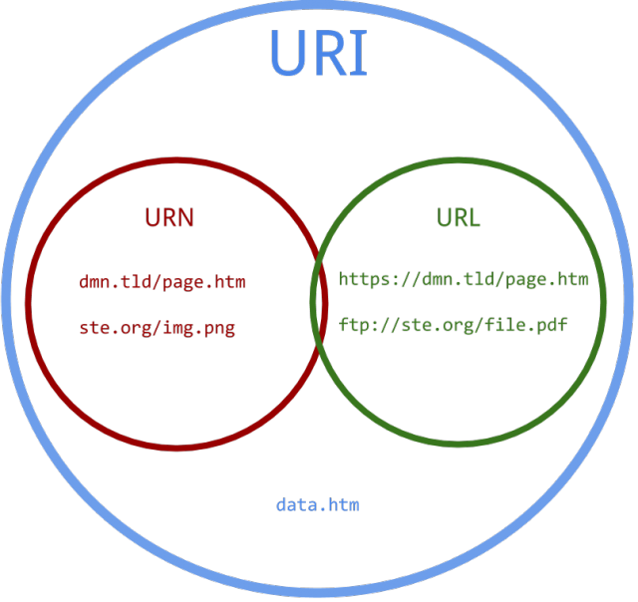
URI
Uniform Resource Identifier
obecný koncept
může popisovat identitu (URN), lokaci (URL) nebo oboje současně
Zdroj: https://danielmiessler.com/study/url-uri/

Slide 60
DOI
Digital Object Identifier
iniciativa komerčních vydavatelů
snaha o vybudování komplexního systému na správu a řízení vlastnických a autorských práv
centralizovaný, placený systém
využití např. v CrossRef
  pro vytváření citačních vazeb v oblasti vědeckých publikací (citation-linking)
  zpřístupňování plných textů

Slide 61
DOI Syntaxe
doi:10.1006/123456
  konstanta 10 pro označení systému DOI
  numerický identifikační kód registrující organizace, vydavatele
  jednoznačný identifikátor digitálního objektu v rámci dané registrující organizace

Slide 62
Ochrana a identifikace dokumentů

Slide 63
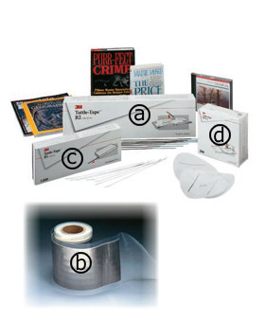
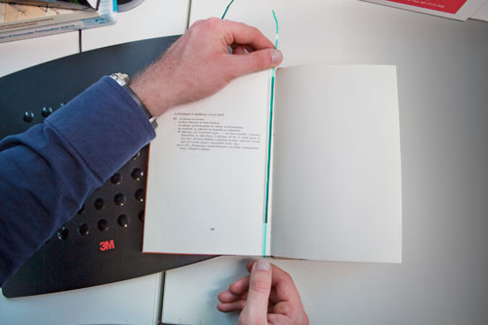
Magnetické proužky
zabezpečení dokumentů
Zdroj: 3M

Slide 64

RFID
čipy do dokumentů
ochrana + identifikace
výpůjčky a vracení
  více výpůjček najednou
  není potřeba knihy otevírat
  jednodušší manipulace
  automatická deaktivace
  automatické třídění po vracení
revize a kontrola řazení na regálu
vyšší cena čipů

Slide 65

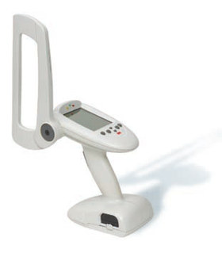
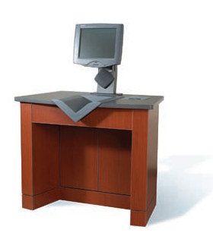
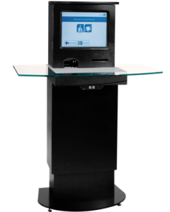
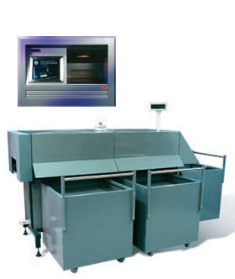
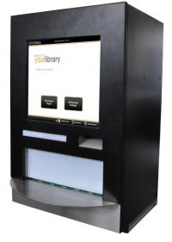


Zařízení

Slide 66
Přechod na RFID
nákladné přečipování (větších) fondů
nutno dokoupit zařízení pro (de)aktivaci a brány
různé druhy čipů (standardy), kompatibilita
časová náročnost
dnes více producentů
  3M, Cosmotron, ORIS,…

Slide 67
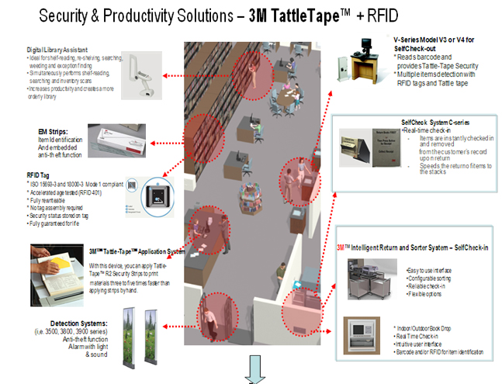
Využití v praxi
Zdroj: http://www.cdsol.com.my:8800/cdsol/index.php/menu3mlsp/libraryenviroment/tattletaperfid

Slide 68
NFC (Near Field Communication)
rozšířená verze RFID
podpora v mobilních zařízeních
funguje na menší vzdálenosti než RFID (cca. 10cm)
výhodou větší bezpečnost
čipy s podporou RFID i NFC
půjčování přes mobil, podpora moderních služeb knihoven
ukázka fungování

Slide 69
Klasifikace zdrojů

Slide 70
MDT
Mezinárodní desetinné třídění
vznik poč. 20. století
Paul Otlet a Henri la Fontaine (BEL)
Spravuje Konzorcium pro MDT v Haagu
v ČR se obvykle užívá k řazení odborné literatury

Slide 71
MDT – základní třídy
Č. | Skupina
0 | Všeobecnosti
1 | Filozofie
2 | Náboženství
3 | Společenské vědy
4 | - - -
5 | Přírodní vědy
6 | Lékařství, technika, zemědělství, průmysl, zemědělství
7 | Umění, zábava, sport
8 | Jazykověda, literatura, písemnictví
9 | Geografie, historie, životopisy

Slide 72
DDT
Dewey Decimal Classification
1876 – Melvil Dewey
revize po 7 letech
využití zejména v anglo-americkém prostředí

Slide 73
DDT – základní třídy
Č. | Skupina
000 | Všeobecné
100 | Filozofie
200 | Náboženství
300 | Sociologie
400 | Filologie
500 | Přírodní vědy
600 | Užité vědy
700 | Umění
800 | Literatura, rétorika
900 | Geografie, historie

Slide 74
LCC
Library of Congress Classification
vznik pro potřeby LoC v 19. stol.
vychází z dokumentů, které jsou v LoC
  na rozdíl od DDC a MDT – univerzální systémy

Slide 75
LCC – základní třídy
Kód | Skupina
A | General Works
B | Philosophy, Psychology, and Religion
C | Auxiliary Sciences of History
D | General and Old World History
E | History of America
F | History of USA and British, Dutch, French, and Latin America
G | Geography, Anthropology, and Recreation
H | Social Sciences
J | Political Science
K | Law
L | Education
M | Music
N | Fine Arts

Slide 76
LCC – základní třídy
Kód | Skupina
P | Language and Literature
Q | Science
R | Medicine
S | Agriculture
T | Technology
U | Military Science
V | Naval Science
Z | Bibliography, Library Science, and General Information Resources

Slide 77


Závěr
Děkuji Vám za pozornost
Martin Krčál
krcal@phil.muni.cz

